Slide 1
Tecnología de Redes 2634 Introducción a las Comunicaciones 0013
Unidad 2
2017
Notes:
1
Presentación de PowerPoint Nro. 1

Slide 2
Tecnología de Redes 2634 Introducción a las Comunicaciones 0013
PABLO ALEJANDRO LENA
plena@palermo.edu
legacena@gmail.com
2017
Notes:
2

Slide 3
Tecnología de Redes 2634 Introducción a las Comunicaciones 0013
REDES DE COMPUTADORAS
INTERNET 1 y 2
VLAN , VPN
2017
Notes:
Presentación de PowerPoint Nro. 5

Slide 4
REDES DE COMPUTADORAS Distribución Geográfica
LAN Local
MAN Metropolitana
WAN Amplia
PAN Personal
SAN Almacenamiento (Backup)

Slide 5

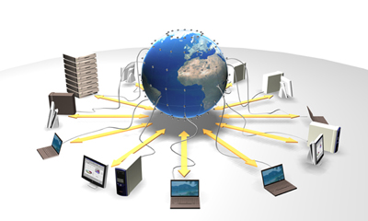
Internet

Slide 6
Introducción - Internet
Red de Redes
Origen ↓ Ministerio de Defensa Americano (ARPAnet)
(Agencia de Programas Avanzados de Investigación)
Embrión de las Superautopistas de la información.
Conjunto de redes de computadores interconectadas.

Slide 7
Internet - Definición
Internet es una plataforma mundial de comunicaciones multimedia (Red WAN).
Utiliza en el protocolo IP y el direccionamiento de objetos de información, servicios e individuos basado en el DNS (Domain Name System).
Vehículo para actividades que se relacionen en cualquier grado con el intercambio de información y de contenido en tiempo real/diferido (voz, datos, video) y de información de comunicaciones y control entre sistemas.
Operacionaliza diferentes sistemas informáticos y terminales de usuario fijas y/o móviles.

Slide 8
Internet Funcionamiento Interno
No se ajusta :
Tipo de Computadora
Tipo Red
Topología
Medios Físicos Empleados

Slide 9
Internet Funcionamiento Interno
Sistema de Procesamiento de Datos Distribuidos
Arquitectura Cliente - Servidor
Interconectividad de medios físicos (Heterogeneidad).
Interconectividad de Medios lógicos (Protocolo de Comunicaciones-N.O.S.).

Slide 10
Internet Organos/Organizaciones Formales
ISOC - Internet Society (1992) Miembros de la comunidad de Internet. (www.isoc.org)
IAB - Internet Activity Board (1993) Diseño, Ingeniería y Administración de Internet.
IETF - Internet Engineering Task force . (Grupo de Trabajo de Ingeniería)
IRTF - Internet Research Task force. (Grupo de Trabajo de Investigación para Internet)
FNC - Federal Networking Council (Consejo federal de Redes)
Notes:
IETF
Este organismo se encarga del desarrollo, arquitectura y la ingeniería de los protocolos de Internet.
La IETF es una comunidad internacional de diseñadores de red, operadores, vendedores e investigadores preocupados con la evolución de la arquitectura de Internet y su buen funcionamiento. Está abierto para cualquier interesado.
Se Organiza en Áreas de Trabajo. Los Directores de estas áreas componen el IESG Internet Engineering Steering Group que se responsabiliza de los protocolos estándar.
IRTF
Organización dedicada a la investigación, promueven la Transferencia tecnológica con la IETF

Slide 11
Internet Organos/Organizaciones Formales
IETF - Internet Engineering Task force . Organismo que se encarga del desarrollo, arquitectura y la ingeniería de los protocolos de Internet.
La IETF es una comunidad internacional de diseñadores de red, operadores, vendedores e investigadores preocupados con la evolución de la arquitectura de Internet y su buen funcionamiento. Está abierto para cualquier interesado.
Se Organiza en Áreas de Trabajo. Los Directores de estas áreas componen el IESG Internet Engineering Steering Group que se responsabiliza de los protocolos estándar.
IRTF - Internet Research Task force. (Grupo de Trabajo de Investigación para Internet).
Notes:
IETF
Este organismo se encarga del desarrollo, arquitectura y la ingeniería de los protocolos de Internet.
La IETF es una comunidad internacional de diseñadores de red, operadores, vendedores e investigadores preocupados con la evolución de la arquitectura de Internet y su buen funcionamiento. Está abierto para cualquier interesado.
Se Organiza en Áreas de Trabajo. Los Directores de estas áreas componen el IESG Internet Engineering Steering Group que se responsabiliza de los protocolos estándar.
IRTF
Organización dedicada a la investigación, promueven la Transferencia tecnológica con la IETF

Slide 12
Internet Normalización en Internet
RFC – Request For Comments
Documentos Producidos en el IETF .
“Petición de Comentarios” .
Documentos de comunicación primario que dan información sobre los estándares y tecnologías de Internet
EL IAB los aprueba como estándares pasando por un proceso de Aprobación.
Notes:
IETF
Este organismo se encarga del desarrollo, arquitectura y la ingeniería de los protocolos de Internet.
La IETF es una comunidad internacional de diseñadores de red, operadores, vendedores e investigadores preocupados con la evolución de la arquitectura de Internet y su buen funcionamiento. Está abierto para cualquier interesado.
Se Organiza en Áreas de Trabajo. Los Directores de estas áreas componen el IESG Internet Engineering Steering Group que se responsabiliza de los protocolos estándar.
IRTF
Organización dedicada a la investigación, promueven la Transferencia tecnológica con la IETF

Slide 13
Internet Normalización en Internet
RFC – Request For Comments
Algunos son trabajos en Fase de Desarrollo .
Gran parte de los Protocolos son Estandarizados a través de las RFC.
Periodos de Revisión : 6 meses
Son Publicados y Numerados con las siguientes categorías :
Norma ↓ (Standard) Protocolo Estándar Oficial.
Borrador ↓(Draft Standard) Fase de Estudio.
Propuesta ↓ (Proposed Standard) Fase de Estudio en futura aprobación.
Experimental ↓ Fase de Pruebas
Histórico ↓ (Historic) Norma superada ya no considerada Estándar.
Notes:
IETF
Este organismo se encarga del desarrollo, arquitectura y la ingeniería de los protocolos de Internet.
La IETF es una comunidad internacional de diseñadores de red, operadores, vendedores e investigadores preocupados con la evolución de la arquitectura de Internet y su buen funcionamiento. Está abierto para cualquier interesado.
Se Organiza en Áreas de Trabajo. Los Directores de estas áreas componen el IESG Internet Engineering Steering Group que se responsabiliza de los protocolos estándar.
IRTF
Organización dedicada a la investigación, promueven la Transferencia tecnológica con la IETF

Slide 14
Internet Normalización en Internet
RFC – Request For Comments
Son clasificadas de acuerdo al nivel de requisito :
Requerido ↓ (Required) Implementación Obligatoria en Sistemas de Internet.
Recomendado ↓(Recommended) Implementación Recomendada en Sistemas de Internet.
Opcional ↓ (Elective) Implementación Opcional en Sistemas de Internet.
Limitado ↓ (Limited) Implementación en algunos Sistemas de Internet.
No Recomendado ↓ (Not Recommended) Históricos o Implementación No Recomendada en Sistemas de Internet
Notes:
IETF
Este organismo se encarga del desarrollo, arquitectura y la ingeniería de los protocolos de Internet.
La IETF es una comunidad internacional de diseñadores de red, operadores, vendedores e investigadores preocupados con la evolución de la arquitectura de Internet y su buen funcionamiento. Está abierto para cualquier interesado.
Se Organiza en Áreas de Trabajo. Los Directores de estas áreas componen el IESG Internet Engineering Steering Group que se responsabiliza de los protocolos estándar.
IRTF
Organización dedicada a la investigación, promueven la Transferencia tecnológica con la IETF

Slide 15








Internet Organos/Organizaciones Formales
InteNIC Directorio y Base de Datos
ICANN -INTERNET CORPORATION FOR ASSIGNED AND NUMBERS -1998
IANA - Coordinación global de la raíz del DNS, direccionamiento IP, y los recursos del Protocolo IP
ARIN (AMERICA)
LACNIC (LATINO AMERICA Y CARIBE)
AfriNIC (AFRICA)
RIPE NCC (EUROPA, ESTE )
APNIC (ASIA/PACIFICO)
NIC Argentina - Cancillería

Slide 16
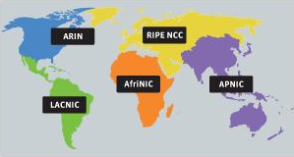
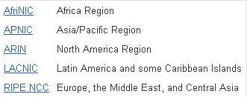
Internet Organos/Organizaciones Formales

Slide 17
Internet Organos/Organizaciones Formales
ISP (Internet Service Provider)
Organización Comercial que provee servicios o Acceso a Internet a sus Suscriptores u Organizaciones.
Debe Proveer
Señal de Comunicaciones.
Números y Nombres de Dominio.
Servicio de Soporte Técnico.
Otros Servicios .

Slide 18

ATM Modo Asincrónico de Transmisión Estructura Internet Año 2000
NAP : Network Access Point
(Switch ATM /FDDI)
NAP de Sprint ↓ Pennauken –NJ
NAP de Pac BELL ↓San Francisco – California
NAP AADS ↓ Chicago
NAP de MFS Datanet ↓ Washington D.C.
Notes:
NAP de Sprint ↓ Pennauken –NJ
NAP de Pac BELL ↓San Francisco – California
NAP AADS ↓ Chicago
NAP de MFS Datanet ↓ Washington D.C.
Un punto de acceso a la red (Network Access Point, NAP) era un centro público de intercambio de red donde los proveedores de servicios de internet (ISP) se interconectaban realizando acuerdos de intercambio o peering.
Los NAP fueron un componente clave en la década de 1990 en la transición de NSFNET (donde subsistían redes de gobiernos) a la red comercial ofrecida por proveedores privados de Internet en la actualidad. Los NAP (Network Access Point) son grandes centros de acceso y distribución del tráfico de Internet, y en la actualidad existen cinco en todo el mundo. La función de un NAP es ofrecer a los usuarios, además de servicios básicos de centros de datos, soluciones de valor añadido como servicios de profesionales de ingeniería, instalación, diseño, operación, seguridad física y lógica, almacenamiento de datos y lo que se denomina "recuperación de desastres informáticos".

Slide 19
Estructura Internet Argentina
NAP : Network Access Point
NAP de Telefonica ↓ Buenos Aires
NAP de Telecom ↓ Buenos Aires
NAP de Cabase ↓ Buenos Aires
(Camara Argentina de Base de Datos)

Slide 20

WWW2 - Internet 2
Proyecto Tecnológico nacido en EEUU en el año 1996 con objetivos académicos.
Consorcio Admistrador sin fines de Lucro (UCAID) - University Corporation for Advanced Internet Developer)
34 Universidades Americanas
190 Instituciones del Mundo
Argentina Dic 2001
América
Brasil - Chile - Mexico - Canada - Panama
Notes:
UCAID
CORPORACION AVANZADA PARA EL DESARROLLO AVANZADO DE INTERNET.
STANFORD - HARVARD - MIT - COLUMBIA

Slide 21
WWW2 - Internet 2
Por que otra RED ?
Internet no es academica en la Actualidad
Red actual alberga intereses comerciales y particulares
Los protocolos actuales de internet no garantizan la calidad del servicio (QoS)
Notes:
UCAID
CORPORACION AVANZADA PARA EL DESARROLLO AVANZADO DE INTERNET.
EN ABRIL DE 1998 SE LANZO ABILENE - RED AVANZADA DESARROLLADA EN SOCIEDAD CON QUEST COMUNICATIONS , NORTHERN TELECOM Y CISCO SYSTEMS . ESTE PROYECTO ENGLOBA FACILIDADES DE ALTA VELOCIDAD , SONET DE ALTA VELOCIDAD, ROUTEADORES IP SOBRE SONET, Y UNA RED DE FIBRA OPTICA DE APLTA COBERTURA .
EN USA EXISTE VBNS (VERY HIGH SPEED BACKBONE NETWORK SERVICE ) DE LA NFS (NATIONAL SCIENCE FOUNDATION)

Slide 22
WWW2 - Internet 2 Objetivos
Crear aplicaciones p/investigación
Acercar nuevas tecnologías
Educación
Medicina y Salud ETC.
Transferir la tecnología de WWW2 a WWW
Capacidad de Colaboración de Centros académicos.
Compartir desarrollos , recursos y experiencias
No reemplazar a Internet
Unir Instituciones Académicas y tecnologías

Slide 23
WWW2 - Internet 2 Objetivos
Mejorar procesos educativos e investigación (Proximidad Virtual)
Evitar el uso de la Red para fines no académicos o científicos.
Promover las nuevas mejoras y avances Telemáticos en la Red
Uso de la Banda Ancha
Tecnologías de Wireless
IPV6
Notes:
Alcance del proyecto I2
Satisfacer las necesidades dentro del campo académico en investigación , enseñanza y aprendizaje a nivel mundial.
Explotar totalmente las capacidades de las redes de ancho de banda
Interactividad
Colaboración en tiempo real
Educación a distancia
Aprendizaje Continuado

Slide 24
WWW2 - Internet 2 Objetivos
Facilitar el desarrollo y despliegue de servicios basados en QoS.
Soportar el desarrollo y adopción de aplicaciones para suministrar Middleware y herramientas de desarrollo.
Coordinar la adopción de estándares de trabajo para garantizar QoS.
Estudiar el impacto de nuevas infraestructuras , servicios , y aplicaciones de la comunidad universitaria
Notes:
Middleware
Software de comunicaciones que reside físicamente en el cliente remoto y en un servidor de comunicaciones, localizado entre el cliente y el servidor de aplicaciones. Es el software que actúa como un traductor universal entre distintas tecnologías de radiofrecuencia y protocolos .
El software que maneja y soporta los diferentes componentes de un sistema distribuido. En esencia esta localizado en el medio (middle) del sistema
Un middleware es la una capa de software cuya misión es facilitar el desarrollo y ejecución de aplicaciones interactivas en TV. Un mismo middleware puede poseer diferentes máquinas virtuales para soportar diferentes entornos de desarrollo (C, HTML/JavaScript, Java, etc.). Una máquina virtual además define unas especificaciones que hay que seguir para poder desarrollar y acceder a todas las funcionalidades que ofrece un Set-top box (por ejemplo, dibujar en pantalla, capturar las señales de un mando a distancia o utilizar el canal de retorno). Estas especificaciones también se llaman API (Application Programming Interface). Middleware o lógica de intercambio de información entre aplicaciones ("interlogical") es un software que asiste a una aplicación para interactuar o comunicarse con otras aplicaciones, o paquetes de programas, redes, hardware y/o sistemas operativos. Éste simplifica el trabajo de los programadores en la compleja tarea de generar las conexiones y sincronizaciones que son necesarias en los sistemas distribuidos. De esta forma, se provee una solución que mejora la calidad de servicio, así como la seguridad, el envío de mensajes, la actualización del directorio de servicio, etc.¹
Funciona como una capa de abstracción de software distribuida, que se sitúa entre las capas de aplicaciones y las capas inferiores (sistema operativo y red). El middleware abstrae de la complejidad y heterogeneidad de las redes de comunicaciones subyacentes, así como de los sistemas operativos y lenguajes de programación, proporcionando una API para la fácil programación y manejo de aplicaciones distribuidas. Dependiendo del problema a resolver y de las funciones necesarias, serán útiles diferentes tipos de servicios de middleware. Por lo general el middleware del lado cliente está implementado por el Sistema Operativo, el cual posee las bibliotecas que ejecutan todas las funcionalidades para la comunicación a través de la red

Slide 25
WWW2 - Internet 2 Diferencias con Internet I
Disponibilidad de Ancho de Banda.
QoS (Quality of Service Guarantiees)
Administración de Ancho de Banda y Prioridad.
Bajo Retardo - Latencia (Aplicaciones en tiempo real)

Slide 26
WWW2 - Internet 2 Diferencias con Internet I
Multicasting Multienvio  IPv6
Internet no esta preparada para las nuevas necesidades
Videoconferencia - Trabajo en Grupo -Aplicaciones Científicas .
Seguridad Intrínseca.

Slide 27
WWW2 - Internet 2 Tendencias de Estilo
Programación Orientada a Objetos
Modularizacion de Software
⇒ Componentes Interoperables
Espacios Distribuidos
Desarrollo y Estandarizacion de API’s
Gestion de Red Inteligente
Rendimiento Integrado

Slide 28
WWW2 - Internet 2 Tendencias de Estilo
“Gigapop” - Punto de Presencia con capacidad de Gigabits.
Nivel Lógico :
Punto de Interconexión de red que provee acceso a usuarios I2
C/Gp puede estar implementado por una o mas organizaciones
Trafico exclusivo I2
Trafico IP sobre ATM
Ipv6

Slide 29
WWW2 - Internet 2 Tendencias de Estilo
“Gigapop” - Punto de Presencia regionales para redes avanzadas .
Nivel Físico :
Lugar que alberga un conjunto de equipos de comunicaciones y hardware de soporte con un nivel de seguridad acorde.
Gestion Operativa de I2 (Servicios , Seguridad )
Un Entidad colectiva gobierna a cada Gigapop
Posibilita la Conexión de la siguiente generacion de Internet
Notes:
ABILENE Y VBNS PROPORCIONAN LA CONECTIVIDAD PARA LOS GIGAPOPS QUE ESTAN INSTALADOS EN LAS PRINCIPALES UNIVERSIDADES DE LOS ESTADOS UNIDOS

Slide 30
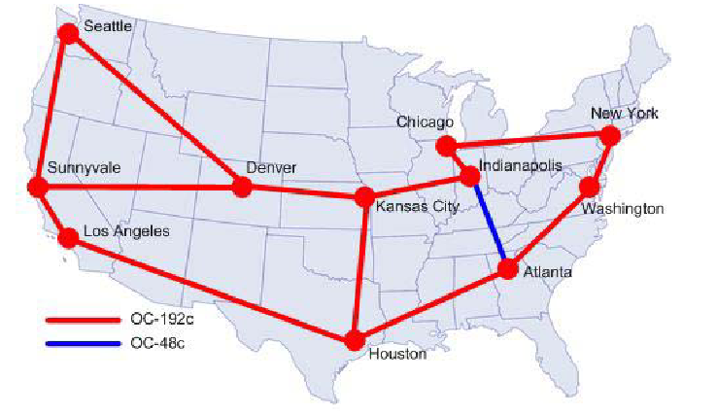
WWW2 - Internet 2 Backbones Iniciales

Slide 31
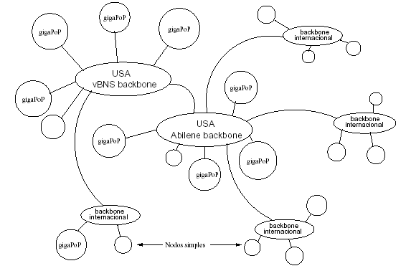
WWW2 - Internet 2 Backbones

Slide 32
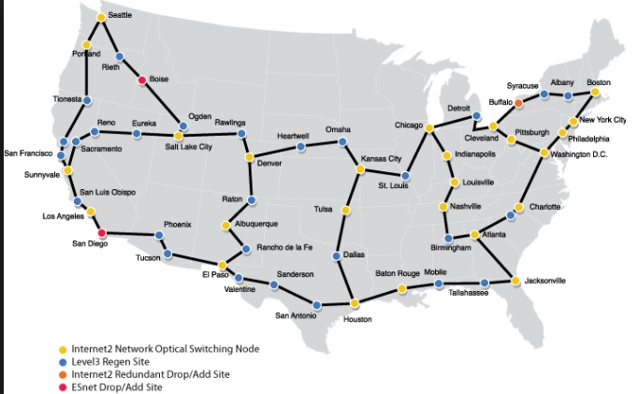
WWW2 - Internet 2 Backbones Actuales

Slide 33
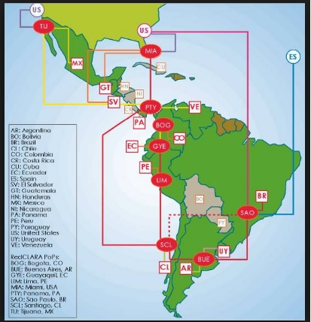
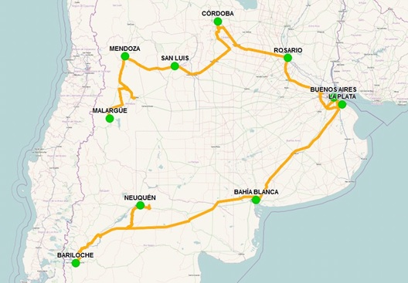
WWW2 - Internet 2 Red Clara – Backbone Argentina
Innova Red
Notes:
Innova|Red
Con fecha 18 de diciembre de 2006 se firmó un convenio entre la Secretaría de Comunicaciones de la Nación (SECOM), la Secretaría de Ciencia, Tecnología e Innovación Productiva (SECYT) hoy el Ministerio de Ciencia Tecnología e Innovación Productiva, y el Consejo Nacional de Investigaciones Científicas y Técnicas (CONICET); por el cual se encomendó a la Fundación INNOVA-T (entidad vinculada al CONICET), que efectúe las gestiones necesarias para obtener la conexión internacional con el sistema de Redes Avanzadas (Internet2), y tome a su cargo la operación nacional de la misma dentro del proyecto denominado Innova|Red.
El mencionado convenio prevé la creación de un consejo asesor y de seguimiento de Innova|Red, constituido por representantes de las instituciones estatales mencionadas y de los usuarios y prestadores del sistema.
El objetivo principal de Innova|Red es el desarrollo de Redes Avanzadas reservadas en Argentina para las comunidades académicas, de manera que científicos y tecnólogos puedan intercambiar información y comunicarse de manera más ágil y efectiva. Un elemento técnico diferenciador de las Redes Avanzadas es la llamada Calidad de Servicio, que en términos simples implica la ausencia de congestión excesiva y fallas en la comunicación. Esto permite, entre otras ventajas, la operación remota de sistemas críticos tales como brazos robóticos en telemedicina o el control de plantas, procesos o sistemas de alto riesgo, aplicaciones para las cuales es inaceptable una interrupción o demora en la red de comunicaciones.
La Fundación INNOVA-T asumió a partir del 1° de abril de 2007 las actividades mencionadas comprometiéndose a una administración ágil y eficiente de Innova|Red, y a procurar una creciente incorporación de nuevos usuarios que posibiliten la expansión de la red y la autosustentabilidad del proyecto en el mediano plazo.
La Red Troncal Digital de Alta Capacidad conecta a once ciudades con una capacidad de 10 Gbps.

Slide 34
WWW2 - Internet 2 Aplicaciones
Video Conferencia
Video a pedido
Acceso a depositos masivos de datos
Simulacion distribuida
Teleinmersion
Temedicina
Reserva de Espacio (Medicina - Astronomia)

Slide 35
WWW2 - Internet 2 Aplicaciones
Bibliotecas Digitales
Realidad Virtual
Laboratorios Virtuales (LAV)
Servicios Interactivos (TV Ineractiva)
Utilizacion de Servicios Remotos (Telescopios)

Slide 36


WWW2 - Internet 2 Mapeo en 3D del Cerebro
Aplicación permite la visualización en tiempo real de la actividad del cerebro durante actividades de representación visual y de memoria, con el sujeto en un explorador MRI remoto.
Internet2 proporcionará el volumen de datos y la calidad del servicio (QoS) necesarios para conectar en paralelo la computadora de análisis con la computadora de visualización.
http://www.psc.edu/science/Goddard/goddard.html

Slide 37
WWW2 - Internet 2 Tele microscopia 4-D
Carnegie Mellon University, University of Pittsburgh Medical Center, Pittsburgh Supercomputing Center
Proceso de diseñar un sistema en línea de un microscopio que pueda generar imágenes de las muestras vivas, y registrar acontecimientos de 3 dimensiones dinámicamente produciendo conjuntos de datos tetra dimensionales (4-D) (espacio TRIDIMENSIONAL más tiempo) en un computadora remota.
El proyecto de Tele microscopia 4-D requerirá ancho de banda y calidad de servicio intensivas y garantizadas cuando este utilizado su capacidad completa. Internet2 ayudará a asegurar que los conjuntos de datos sean transmitidos rápidamente y confiablemente antes puedan ocurrir daños a los organismos.
http://www.psc.edu/science/Goddard/goddard.html

Slide 38
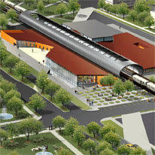
WWW2 - Internet 2 Alive
El ambiente inmersivo conectado Arquitectónicamente
Evalúa la utilidad de la realidad virtual en colaboración para el diseño arquitectónico.
Comenzó en febrero de 1999 en SARA en cooperación con EVL y la oficina de Arquitectura metropolitana. En febrero de 1998, el arquitecto Rem Koolhaas ganó la competencia internacional de diseño de la Fundación Richard H.
Driehaus.
Netherlands / United States
http://www.sara.nl/

Slide 39
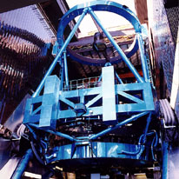
WWW2 - Internet 2 Telescopio Subaro Hawai
Hawai-vinculado vía una conexión de alta velocidad con el sitio de la conferencia INET2000/iGrid 2000 en Yokohama.
Imágenes astronómicas de alta definición se extraen y se descargan rápidamente.
Clases y las discusiones interactivas en tiempo real con los investigadores entre Hawai y Yokohama usando las herramientas multimedia de comunicación de alta calidad.
Japan / United States
http://www.naoj.org/

Slide 40
Red Virtual (Usuario)
Es la combinación de hardware y software heterogéneo, que entrega al usuario la apariencia de un sistema de comunicación integrado y uniforme al cual se conectan muchas computadoras.
Una Interred es un sistema de red virtual porque da la ilusión de un sistema uniforme

Slide 41
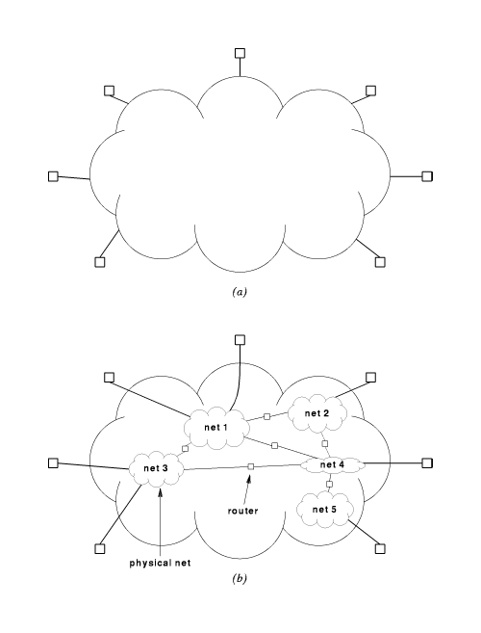
Red Virtual (Usuario)

Slide 42
VLAN (LAN Virtuales)
Agrupación Lógica de Dispositivos y Usuarios.
Están agrupados por función, aplicación o departamento sin tener en cuenta la ubicación del segmento físico.
Dividen las LAN formando los grupos de trabajo a través de backbones comunes.
Segmentan lógicamente infraestructura de LAN Físicas en distintas Subredes.

Slide 43
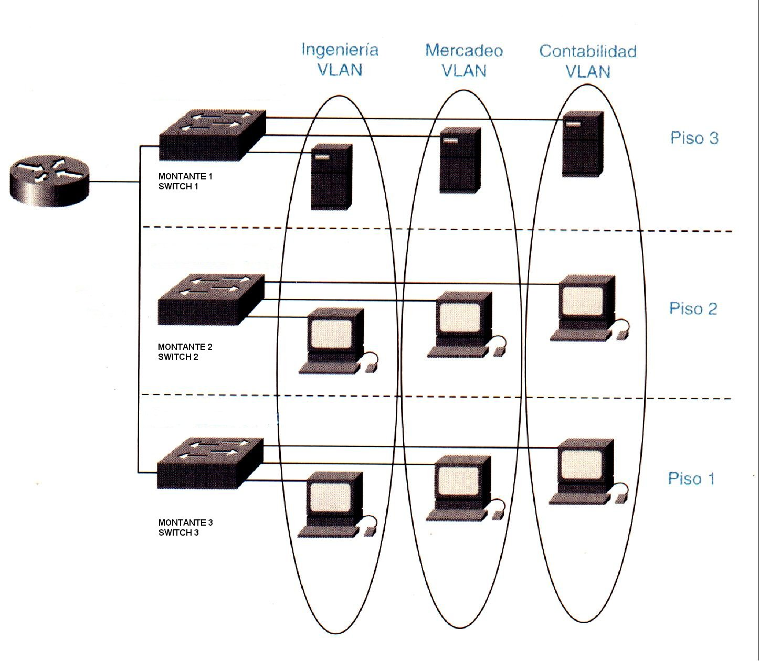
VLAN (LAN Virtuales)

Slide 44
Trunking
Es un circuito virtual para comunicaciones punto a punto utilizado en redes.
Este concepto presupone la compartición de ancho de banda en un mismo medio de transmisión.
Son los distintos circuitos creados en la VLANs
Un TRACK que permite el intercambio de información entre corresponsales de una misma VLAN .
Es implementado por medio de protocolos como ISL o 802,1q .

Slide 45
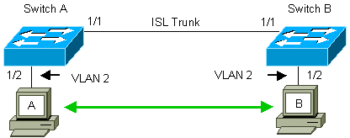
Trunking

Slide 46
Red Privada Virtual (VPN)
Es el uso de facilidades de conectividad para acceder a entornos privado de trabajos comunicados a través de Internet.
Permite la conexión con el uso de Sistemas de Seguridad de Accesos/Procesos para el trabajo de :
Oficinas de Enlace
Empleados Móviles
Proveedores
Vendedores Externos
Oficinas de Trabajo Remotas etc.

Slide 47
Red Privada Virtual (VPN)
Para la formación de las VPN se debe tener el cuenta la combinación de :
Firewalls (Políticas de Uso y Seguridad)
Proxys
Servidores de Acceso
Métodos de encriptación (IP sec)

Slide 48
48

